Slide 1

Преговор

Slide 2
Преговор
Колко пъти ще се изпише "SoftUni" на конзолата след изпълнението на следния код:
int i = 0;
while(i <= 5)
{
Console.WriteLine("SoftUni");
i++;
}
0
5
4
6

Slide 3
Преговор
Колко пъти ще се изпише "SoftUni" на конзолата след изпълнението на следния код:
int i = 0;
while(i <= 5)
{
Console.WriteLine("SoftUni");
i++;
}
0
5
4
6

Slide 4
Преговор
Колко пъти ще се изпише "SoftUni" на конзолата след изпълнението на следния код:
1
int i = 0;
while(i == 0)
{
Console.WriteLine("SoftUni");
if(i == 1)
break;
}
0
100000
Безброй много пъти

Slide 5
Преговор
Колко пъти ще се изпише "SoftUni" на конзолата след изпълнението на следния код:
1
int i = 0;
while(i == 0)
{
Console.WriteLine("SoftUni");
if(i == 1)
break;
}
0
100000
Безброй много пъти

Slide 6
Преговор
Колко итерации ще има следния цикъл:
int i = 0;
while(i <= 10)
{
i--;
}
Безброй много
10
11
2147483647

Slide 7
Преговор
Колко итерации ще има следния цикъл:
int i = 0;
while(i <= 10)
{
i--;
}
Безброй много
10
11
2147483647

Slide 8
Преговор
Какъв ще е резултатът от изпълнението на следния код:
int i = 0;
while (i < 6)
{
i++;
if (i % 2 == 0)
Console.Write(i);
}
024
24
246
123456

Slide 9
Преговор
Какъв ще е резултатът от изпълнението на следния код:
int i = 0;
while (i < 6)
{
i++;
if (i % 2 == 0)
Console.Write(i);
}
024
24
246
123456

Slide 10
Преговор
Какъв ще е резултатът от изпълнението на следния код:
Грешка при изпълнение
char a = 'a';
while (a < 100)
{
Console.Write(a);
a++;
}
abc
ааа
Грешка при компилация

Slide 11
Преговор
Какъв ще е резултатът от изпълнението на следния код:
Грешка при изпълнение
char a = 'a';
while (a < 100)
{
Console.Write(a);
a++;
}
abc
ааа
Грешка при компилация

Slide 12
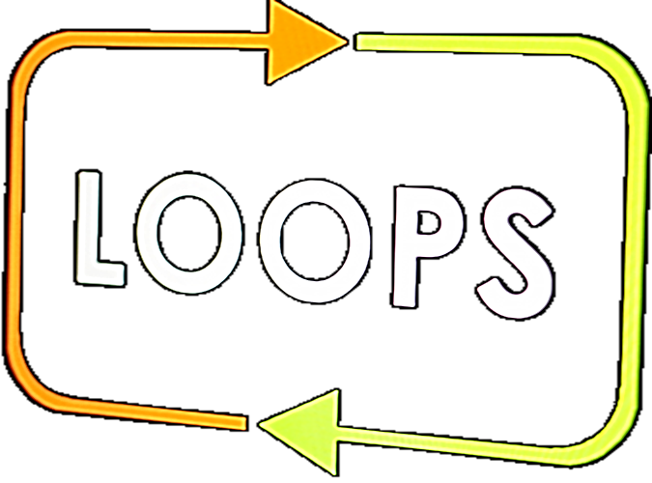
Повторения (цикли)
Прости повторения с for-цикъл
СофтУни
Преподавателски екип
Софтуерен университет
http://softuni.bg

Slide 13
Имате въпроси?
sli.do
#pb-nov

Slide 14
Съдържание
for-цикъл - конструкция
ASCII стойност и преобразуване на типове
Работа с текст
Техники за използване на for-цикли
Цикли със стъпка
Цикли с намаляваща стъпка

Slide 15

Повторения на блокове код
Конструкция за for-цикъл

Slide 16
for-цикъл - конструкция
Можем да повтаряме действия до определен момент чрез for-цикли
Ключова дума за конструкцията
Начална стойност
Крайна стойност
for (int i = 1; i <= 10; i++)
{
Console.WriteLine(i);
}
Инкрементация на индекса (i)
Тяло на цикъла: блок от код за повторение

Slide 17
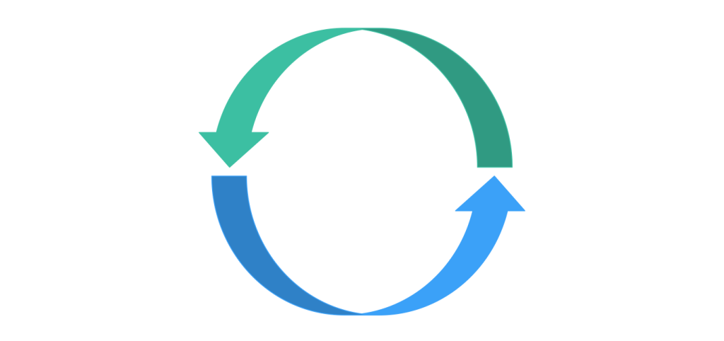
Числа от 1 до 100
Напишете програма, която:
Извежда числата [1…100] всяко на нов ред
i = 1
false
i <= 100
End loop
Принтиране
true
Print k
Тестване на решението: https://judge.softuni.bg/Contests/Compete/Index/1015#0

Slide 18
ASCII таблица
Символите, които използваме се представят като числа
Поместени са в ASCII таблицата
Примери (знак и неговата ASCII стойност):
a
97
A
65
@
64
+
43
Пълна информация за ASCII

Slide 19
Unicode таблица
Съвременен вариант на ASCII таблицата
Съдържа 137 439 знака и обхваща 146 писмености
Примери (знак и неговата Unicode стойност):
'\u005A'
Z
'\u00A2'
¢
'\u007E'
~
'\u00B5'
µ
Пълна информация за Unicode

Slide 20
Преобразуване на типове данни
В програмирането можем да сменяме типа на данните чрез операцията "кастване"
Примери:
От реално към цяло число:
От символ към число и обратно:
Получава се загуба на данни (десетичната част от числото)
int a = (int)5.66; // 5
int b = (int)5.44; // 5
char a = (char)67; // C
int b = '#'; // 35
Полученият резултат в int е ASCII стойността на символа

Slide 21
Всички латински букви - условие
Напишете програма, която:
Извежда буквите от латинската азбука: [a, z]
i = 'a'
false
i <= 'z'
End loop
true
Print i

Slide 22
Работа с текст
Можем да вземем дължината на текст
Можем да вземем символ от текст по индекс
string text = Console.ReadLine(); // въвеждаме SoftUni
int length = text.Length; // 7
string text = Console.ReadLine(); // въвеждаме SoftUni
char letter = text[4]; // U

Slide 23
Сумиране на гласни букви - условие
Напишете програма, която:
Прочита от потребителя текст
Извежда сумата на гласните букви според таблицата по-долу:
Примерен вход и изход:
a | e | i | o | u
1 | 2 | 3 | 4 | 5
hello
6
(e+o = 2+4 = 6)
hi
3
(i = 3)
bamboo
9
(a+o+o = 1+4+4 = 9)
beer
4
(e+e = 2+2 = 4)

Slide 24
Сумиране на гласни букви - решение
string input = Console.ReadLine();
int sum = 0;
for (int i = 0; i < input.Length; i++)
{
switch (input[i])
{
case 'a': sum += 1; break;
case 'e': sum += 2; break;
// TODO: Add cases for the other vowels.
}
}
Console.WriteLine("Vowels sum = " + sum);
Можем да вземем дължината на текста
Можем да вземем символ по индекс i
Тестване на решението: https://judge.softuni.bg/Contests/Practice/Index/1015#3

Slide 25
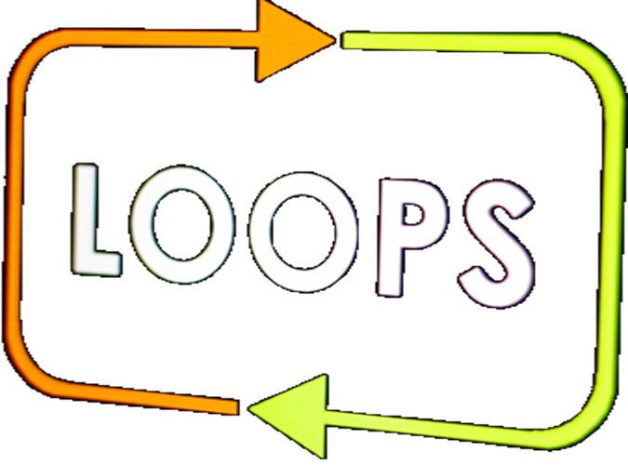
Повторения на блокове код
Решаване на задачи в клас (лаб)

Slide 26

Техники за използване на for-цикли
Задачи с цикли

Slide 27
Сумиране на числа - условие
Напишете програма, която:
Прочита цяло число n от потребителя
Прочита n последователни пъти числа и ги сумира
Извежда пресметнатата сума
Примерен вход и изход:
4
45
-20
7
11
2
10
20
3
-10
-20
-30
30
-60
43

Slide 28
Read input
i = 1
sum = 0
false
i <= n
Print the sum
true
Read a number;
Add it to the sum
Принтиране на сумата

Slide 29
Редица цели числа - условие
Напишете програма, която:
Чете n на брой цели числа
Принтира най-голямото и най-малкото число
5
10
20
304
0
50
Max number: 304
Min number: 0

Slide 30

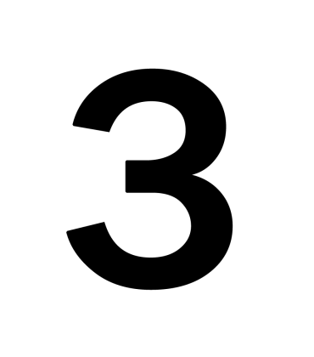

Редица цели числа - решение
int smallest = int.MaxValue;
int biggest = int.MinValue;
int n = int.Parse(Console.ReadLine());
for (int i = 0; i < n; i++)
{
int num = int.Parse(Console.ReadLine());
if (num < smallest) smallest = num;
if (num > biggest) biggest = num;
}
Console.WriteLine($"Max number: {biggest}");
Console.WriteLine($"Min number: {smallest}");
Тестване на решението: https://judge.softuni.bg/Contests/Practice/Index/1015#5

Slide 31
smallest = int.MaxValue
biggest = int.MinValue
Read n
i = 0
false
i < n
Print output
true
biggest = num
num > biggest
Read input
smallest = num
num < smaller

Slide 32
Лява и дясна сума - условие
Напишете програма, която:
Прочита цяло число n от потребителя
Прочита последователно 2*n числа
Проверява дали сумите на левите n и десните n числа са равни
При равенство извежда "Yes" и сумата, в противен случай - "No" и разликата (изчислена като положително число)

Slide 33
Лява и дясна сума - условие
Примерен вход и изход:
Лява сума
2
10
90
60
40
2
90
9
50
50
Yes, sum = 100
No, diff = 1
Дясна сума

Slide 34
Решение: лява и дясна сума
int n = int.Parse(Console.ReadLine());
int leftSum = 0;
for (int i = 1; i <= n; i++)
{
leftSum = leftSum + int.Parse(Console.ReadLine());
}
// TODO: read and calculate the rightSum
if (leftSum == rightSum)
Console.WriteLine("Yes, sum = " + leftSum);
else
int diff = Math.Abs(rightSum - leftSum);
Console.WriteLine("No, diff = " + diff);
Тестване на решението: https://judge.softuni.bg/Contests/Practice/Index/1015#6

Slide 35
Четна / нечетна сума - условие
Напишете програма, която:
Прочита цяло число(n) от потребителя
Прочита последователно n на брой числа
Проверява дали сумата на числата на четни позиции е равна на сумата на числата на нечетни позиции
При равенство печата "Yes" и сумата; иначе печата "No" и разликата (положително число).

Slide 36
Четна / нечетна сума - условие
Примерен вход и изход:
4
10
50
60
20
4
3
5
1
-2
3
5
8
1
Yes
Sum = 70
No
Diff = 1
No
Diff = 2

Slide 37
Решение: четна / нечетна сума
int n = int.Parse(Console.ReadLine());
int oddSum = 0;
int evenSum = 0;
for (int i = 1; i <= n; i++)
{
int element = int.Parse(Console.ReadLine());
if (i % 2 == 0) evenSum += element;
else oddSum += element;
}
// TODO: print the sum / difference
Тестване на решението: https://judge.softuni.bg/Contests/Compete/Index/1015#7

Slide 38

По-сложни задачи с цикли
Решаване на задачи в клас (лаб)

Slide 39

Работа с по-сложни for-цикли
Цикли със стъпка

Slide 40
Числата от N до 1 в обратен ред – условие
Напишете програма, която:
Прочита цяло число n
Отпечатва числата от n до 1 в обратен ред (стъпка -1)
Примерен вход и изход:
100
100, 99, 98, …, 3, 2, 1

Slide 41
Read n
i = n
false
i >= 1
Exit the loop
true
print i;
i --;

Slide 42
Числата от N до 1 в обратен ред – решение
int n = int.Parse(Console.ReadLine());
for (int i = n; i >= 1; i--)
{
Console.WriteLine(i);
}
Намаляваща стъпка: -1
Обърнато условие: i >= 1
Тестване на решението: https://judge.softuni.bg/Contests/Practice/Index/1015#8

Slide 43


Числата от 1 до N през 3 – условие
Напишете програма, която:
Прочита цяло число n
Отпечатва числата от 1 до n със стъпка 3
Примерен вход и изход:
10
1, 4, 7, 10

Slide 44
Read n
i = 1
false
i <= n
Exit the loop
true
print i;
i += 3;

Slide 45
Числата от 1 до N през 3 – решение
int n = int.Parse(Console.ReadLine());
for (int i = 1; i <= n; i += 3)
{
Console.WriteLine(i);
}
Задаване на стъпка 3
Тестване на решението: https://judge.softuni.bg/Contests/Practice/Index/1015#9

Slide 46
Четни степени на 2 – условие
Напишете програма, която:
Прочита цяло число n
Отпечатва четните степени на 2 до 2^{n}: 2⁰, 2², 2⁴, 2⁸, …, 2^{n}
Примерен вход и изход:
10
1, 4, 16 , …, 1024
7
1, 4, 16 , …, 64

Slide 47
Четни степени на 2 – решение
int n = int.Parse(Console.ReadLine());
int num = 1;
for (int i = 0; i <= n; i += 2)
{
Console.WriteLine(num);
num = num * 2 * 2;
}
Ползваме стъпка 2
Тестване на решението: https://judge.softuni.bg/Contests/Practice/Index/1015#10

Slide 48

Какво научихме днес?
Символите, които използваме се представят като числа и са поместени в ASCII таблицата
Можем да повтаряме блок код с for-цикъл
Можем да преобразуваме типове от данни чрез кастване
Символите могат да се репрезентират като числа
Можем да четем поредица от n числа от конзолата
Можем да вземем символ по индекс от текст
Цикли със стъпка
Цикли с намаляваща стъпка
…
…
…

Slide 49
https://softuni.bg/courses/programming-basics

Slide 50












SoftUni Diamond Partners

Slide 51




SoftUni Organizational Partners

Slide 52

Лиценз
Настоящият курс (слайдове, примери, видео, задачи и др.) се разпространяват под свободен лиценз "Creative Commons Attribution-NonCommercial-ShareAlike 4.0 International"
Благодарности: настоящият материал може да съдържа части от следните източници
Книга "Основи на програмирането със C#" от Светлин Наков и колектив с лиценз CC-BY-SA

Slide 53
Обучения в СофтУни
Software University – High-Quality Education, Profession and Job for Software Developers
softuni.bg
Software University Foundation
http://softuni.foundation/
Software University @ Facebook
facebook.com/SoftwareUniversity
Software University Forums
forum.softuni.bg

